Slide 1
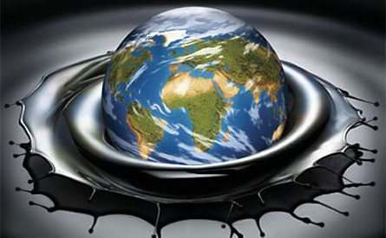
NAFTA

Slide 2
Kaj je nafta?
-temno rjava ali zelenkasta vnetljiva, zelo gosta, viskozna
-gostota-od 0,7 g/cm3 do 0,9 g/cm3
- zmes približno 500 spojin. V njej prevladujejo OGLJIKOVODIKI, v njej najdemo tudi različne PRIMESI. Njena sestava je predvsem odvisna od ležišča.

Slide 3
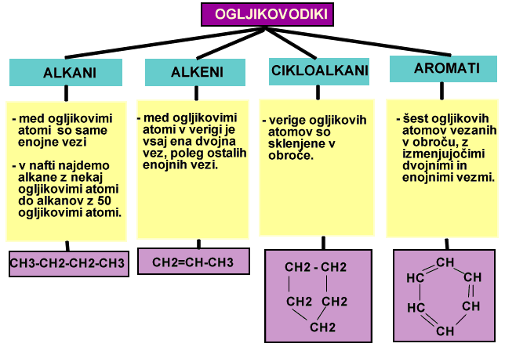
Sestava nafte

Slide 4
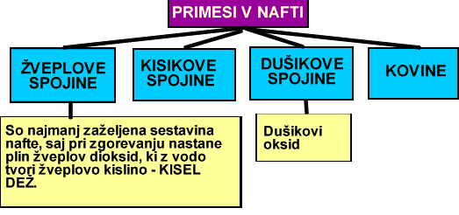

Slide 5
Vrste nafte
-parafinska nafta: nerazvejani alkani
-naftenska nafta: ciklični, nearomatski ogljikovodiki-cikloalkani in cikloalkeni
-mešana nafta: nerazvejani alkani in nearomatski ciklični ogljikovodiki.

Slide 6
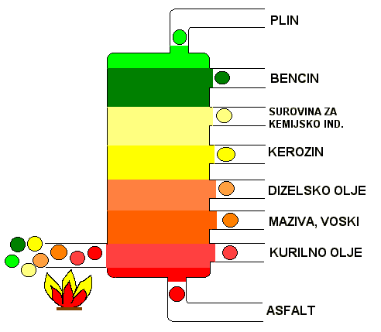
Kaj lahko pridobimo iz nafte?!
-PLIN
-BENCIN
-SUROVINA ZA KEMIJSKO INDUSTRIJO
-KEROZIN
-DIZELSKO ali PLINSKO OLJE
-MAZIVA, VOSKI
-KURILNO OLJE
-ASFALT

Slide 7
Vpliv na okolje
-zgorevanje bencina v motorju-pri tem nastanejo različni plini
-zgorevanje frakcij nafte v gospodinjstvih, tovarnah
-razlivanje nafte v morje

Slide 8
Viri
-internet: www.google.com-slike
www.educa.fmf
www.wikipedia.org/nafta

